Slide 1

市内交通出行信息与服务
的5件事儿

Slide 2
九州联宇(RealTraffic)
B2B
开始
纵横经纬(JAMPER)
B2C
1
10

Slide 3


路况服务与避开拥堵
是伪刚需
1
但，是很好的
药引子
2
10

Slide 4
用户并不了解自己的
真实需求
2
但是人人都爱
交通广播
3
10

Slide 5
男人
是开头但不是主流
3
女人、姑娘们
才是我们的未来
4
10

Slide 6
UGC?UGC?UGC?
看起来很美
4
UGC是未来
但不是现在
5
10

Slide 7
城市的覆盖数量
不是首要任务
5
纵深服务
是产生价值的根本
6
10

Slide 8
尝试
Jamper
服务
布局
7
10

Slide 9
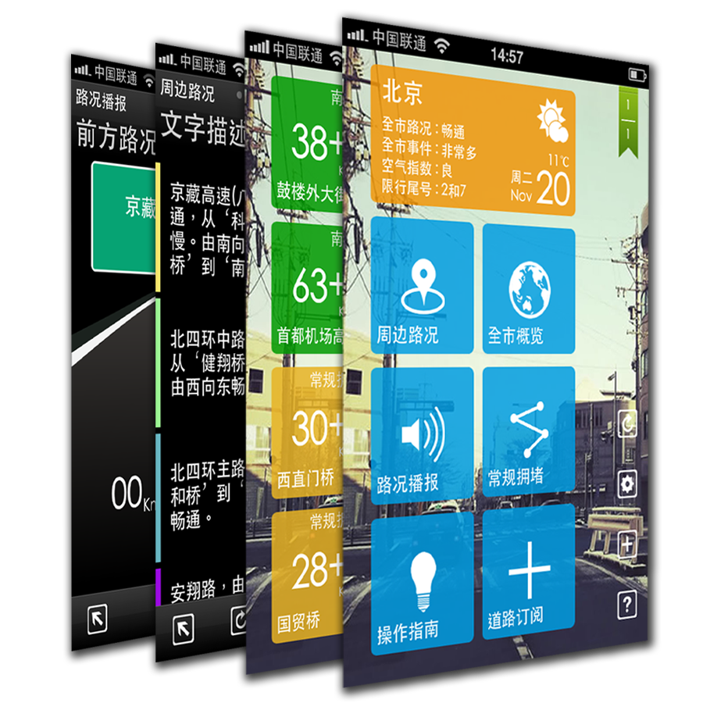
尝试
服务
布局
8
10

Slide 10




尝试
服务
险
布局
9
10

Slide 11
尝试
细分的
服务/交互体验
服务
统一的
标准与入口
布局
10
10

Slide 12
谢谢
THANK YOU
以上仅个人观点
亲们，千万别信。

